Slide 1
Lazy Propagation
176
Update seluruh rentang tanpa menyentuh setiap elemennya
Struktur Data · Day 176

Slide 2
00
Sebelum Mulai
Materi ini tentang apa, dan kapan ia dipakai

Slide 3
Materi Ini Tentang Apa
Lazy propagation memungkinkan satu perintah mengubah seluruh rentang dalam O(log n), dengan cara menunda pekerjaan sampai benar-benar diperlukan.
Masalahnya: satu perintah, ribuan elemen
Perintah seperti "tambah 5 ke a[3] sampai a[100000]" akan memakan O(n log n) bila dikerjakan satu per satu. Terlalu lambat untuk ratusan ribu perintah.
Idenya: berhenti di simpul yang penuh
Bila rentang sebuah simpul seluruhnya termuat di dalam rentang perintah, ubah nilainya di situ dan jangan turun ke anak. Catat saja bahwa anaknya masih punya utang.
Utang dibayar saat akan turun
Setiap kali rekursi perlu turun ke anak — baik untuk update maupun untuk query — bayar dulu utangnya, lalu kosongkan catatannya.
Nilai simpul selalu sudah benar
Ini bagian yang paling sering disalahpahami. lz[v] adalah utang untuk ANAK-ANAKNYA, bukan untuk simpul itu sendiri.

Slide 4
Kapan Dipakai, Kapan Tidak
Lazy propagation dipakai begitu update menyentuh seluruh rentang, bukan satu titik.
PAKAI KETIKA
JANGAN PAKAI KETIKA
v
Ada perintah yang mengubah seluruh rentang sekaligus
x
Update hanya menyentuh satu titik — segment tree biasa lebih sederhana
v
Update dan query rentang datang bercampur, ratusan ribu kali
x
Penandanya tidak bisa digabungkan menjadi satu; lazy propagation tidak berlaku
v
Operasi penandanya bisa digabungkan menjadi satu penanda
x
Hanya butuh range update dengan point query — difference array di dalam BIT jauh lebih pendek
v
Butuh gabungan beberapa jenis operasi, misalnya kalikan dan tambah
Bug nomor satu: lupa memanggil push di dalam QUERY. Query juga turun ke anak, sehingga juga wajib membayar utang lebih dulu.

Slide 5
Posisi Materi Ini
Materi ini tidak berdiri sendiri. Di kiri adalah yang sebaiknya sudah kamu kuasai, di kanan adalah yang terbuka setelah materi ini selesai.
PRASYARAT
SETELAH INI
Segment tree (Day 172)
Range assign
MATERI INI
Lazy
Propagation
Difference array (Day 31)
Segment tree beats
Menunda pekerjaan sampai ada yang benar-benar menanyakannya.
Persistent segment tree
Prinsip "kerjakan hanya saat dibutuhkan" muncul lagi pada banyak struktur data lanjut. Lazy propagation adalah contoh pertamanya yang paling jelas.

Slide 6
Agenda
01 Masalah Range Update
05 Kode Range Add
02 Ide Menunda Pekerjaan
06 Range Assign & Penanda
03 Tiga Aturan Lazy
07 Komposisi Dua Operasi
04 Simulasi Langkah demi Langkah
08 Contoh Soal & Latihan

Slide 7
01
Masalah Range Update
Ketika satu perintah menyentuh ribuan elemen

Slide 8
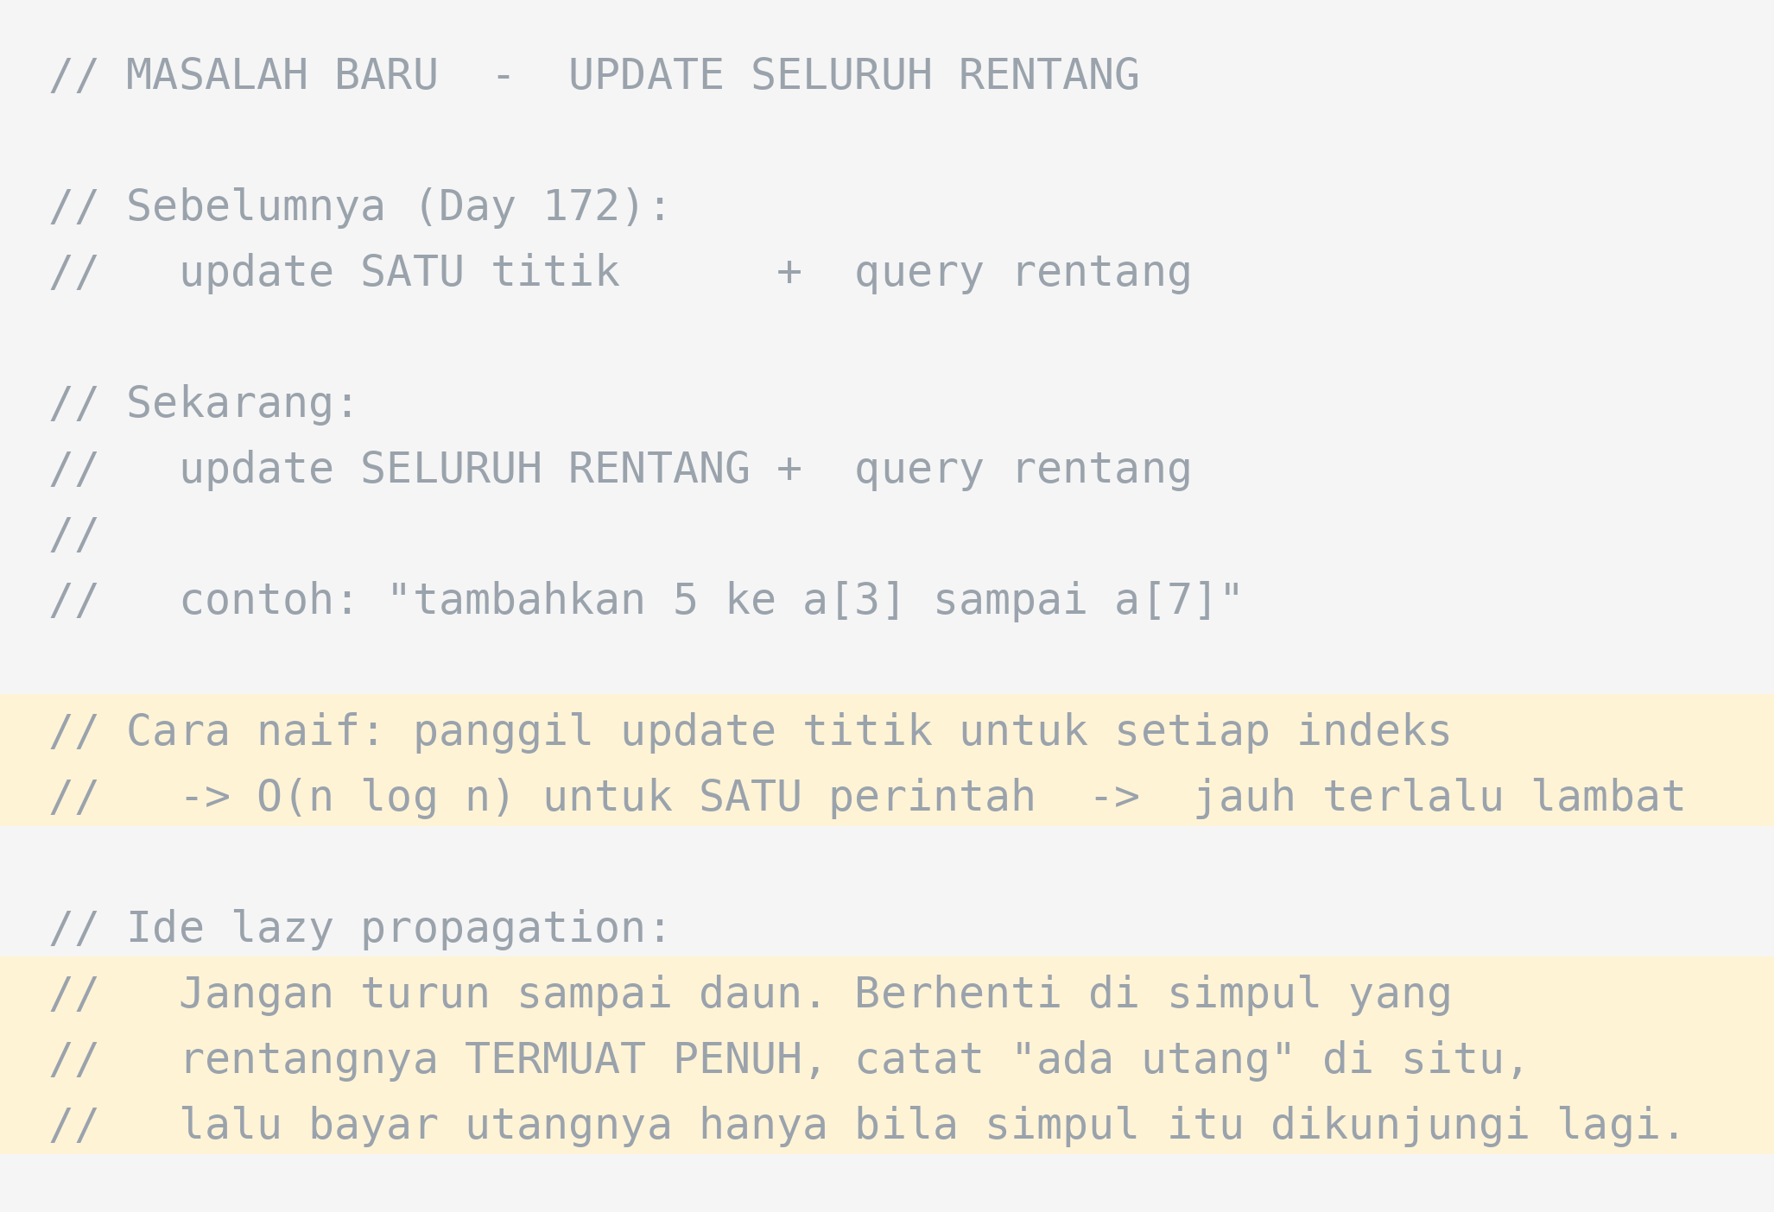
Kenapa Segment Tree Biasa Tidak Cukup
Memanggil update titik untuk setiap indeks dalam rentang mengubah satu perintah menjadi ribuan operasi.
Kuncinya adalah menyadari bahwa banyak simpul tidak perlu segera diperbarui. Selama tidak ada yang menanyakannya, pekerjaan itu boleh ditunda.

Slide 9
Tiga Kalimat Inti
Lazy propagation hanyalah kebiasaan menunda pekerjaan sampai benar-benar diperlukan.
(1)
Berhenti di simpul yang penuh
(2)
Catat utang untuk anak
(3)
Bayar saat akan turun
Bila rentang sebuah simpul seluruhnya termuat di dalam rentang update, ubah nilainya di situ juga dan jangan turun lebih dalam.
Anak-anaknya belum tahu ada perubahan. Simpan catatan di lz[v] bahwa mereka masih punya utang sebesar x.
Setiap kali kita perlu turun ke anak — baik untuk update maupun untuk query — bayar dulu utangnya, lalu kosongkan catatannya.
l <= tl && tr <= r
lz[v] += x
push(v, tl, tr)

Slide 10
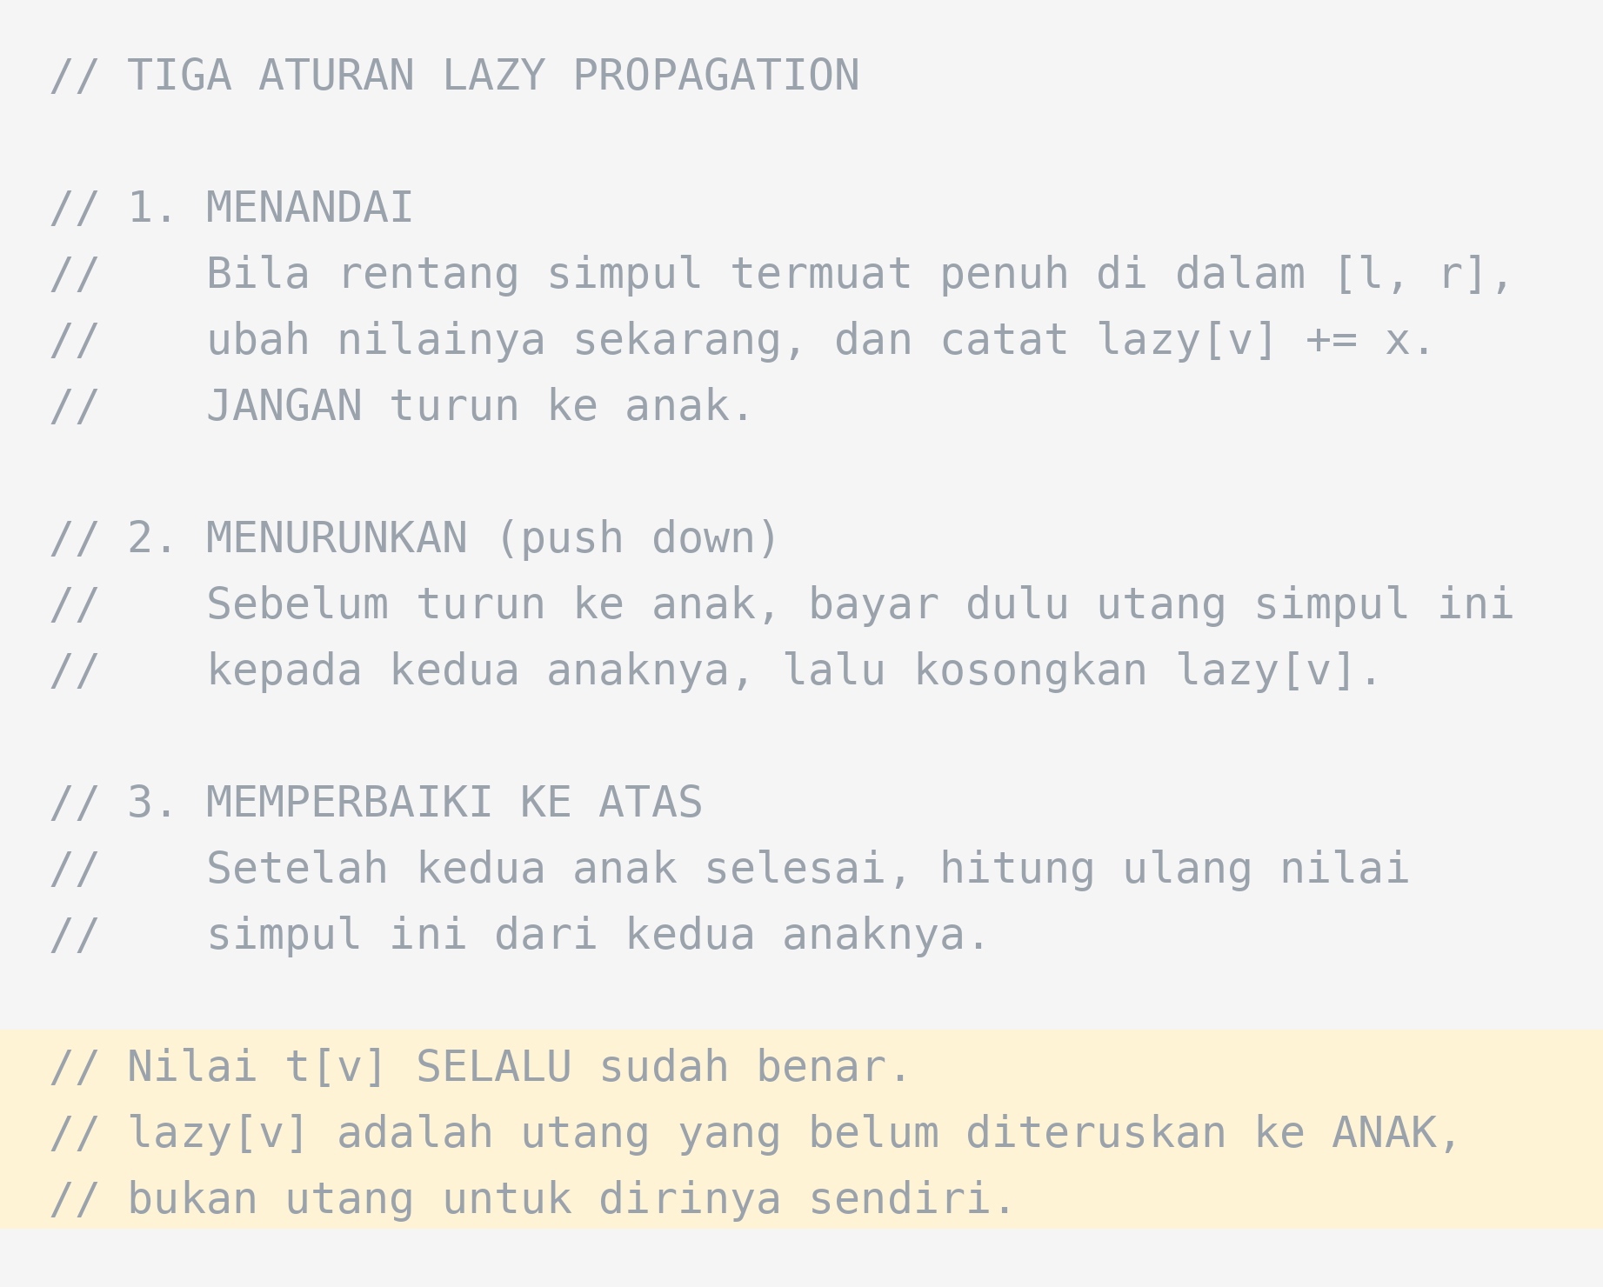
Tiga Aturan yang Harus Dihafal
Bila ketiganya dijalankan dengan disiplin, lazy propagation tidak pernah salah.
Kalimat terakhir adalah yang paling sering disalahpahami: nilai t[v] SELALU sudah benar. Yang tertunda hanyalah penerusan ke anak-anaknya.

Slide 11
02
Simulasi
Menambah 5 pada rentang [3..6]

Slide 12
Langkah 1 — Turun Sampai Simpul yang Penuh
Akar dan kedua anaknya hanya beririsan sebagian, sehingga rekursi terus turun.
[1..8]
1 / 3
perintah
sebagian
[1..4]
[5..8]
a[3..6] += 5
sebagian
sebagian
[1..8] sebagian -> turun
[1..2]
[3..4]
[5..6]
[7..8]
[1..4] sebagian -> turun
[5..8] sebagian -> turun
belum ada simpul yang boleh ditandai
Selama irisannya masih sebagian, kita belum boleh mencatat utang. Utang hanya dicatat pada simpul yang rentangnya termuat penuh.

Slide 13
Langkah 2 — Menandai dan Berhenti
Simpul [3..4] dan [5..6] termuat penuh di dalam [3..6]. Keduanya ditandai dan rekursi berhenti di situ.
[1..8]
2 / 3
yang ditandai
[1..4]
[5..8]
[3..4] t += 5 x 2 = 10
lz = 5
[5..6] t += 5 x 2 = 10
[1..2]
[3..4]
[5..6]
[7..8]
lz = 5
anaknya BELUM tahu
lz = 5
lz = 5
hanya 2 simpul disentuh, bukan 4 daun
Daun [3], [4], [5], dan [6] sama sekali tidak dikunjungi. Nilainya baru akan diperbaiki bila nanti ada yang benar-benar menanyakannya.

Slide 14
Langkah 3 — Membayar Utang Saat Dibutuhkan
Bila kemudian ada query pada [4..4], rekursi harus turun melewati [3..4]. Di situlah utangnya dibayar.
[1..8]
3 / 3
query a[4..4]
[1..4]
[5..8]
turun lewat [3..4]
-> push() dipanggil
[1..2]
[3..4]
[5..6]
[7..8]
-> anak [3] dan [4]
masing-masing += 5
-> lz[[3..4]] = 0
push!
utang dibayar tepat sebelum anaknya dibutuhkan
Inilah kenapa push juga wajib dipanggil di dalam QUERY, bukan hanya di update. Melupakannya membuat query membaca nilai lama.

Slide 15
03
Kode
Range add dengan range sum

Slide 16
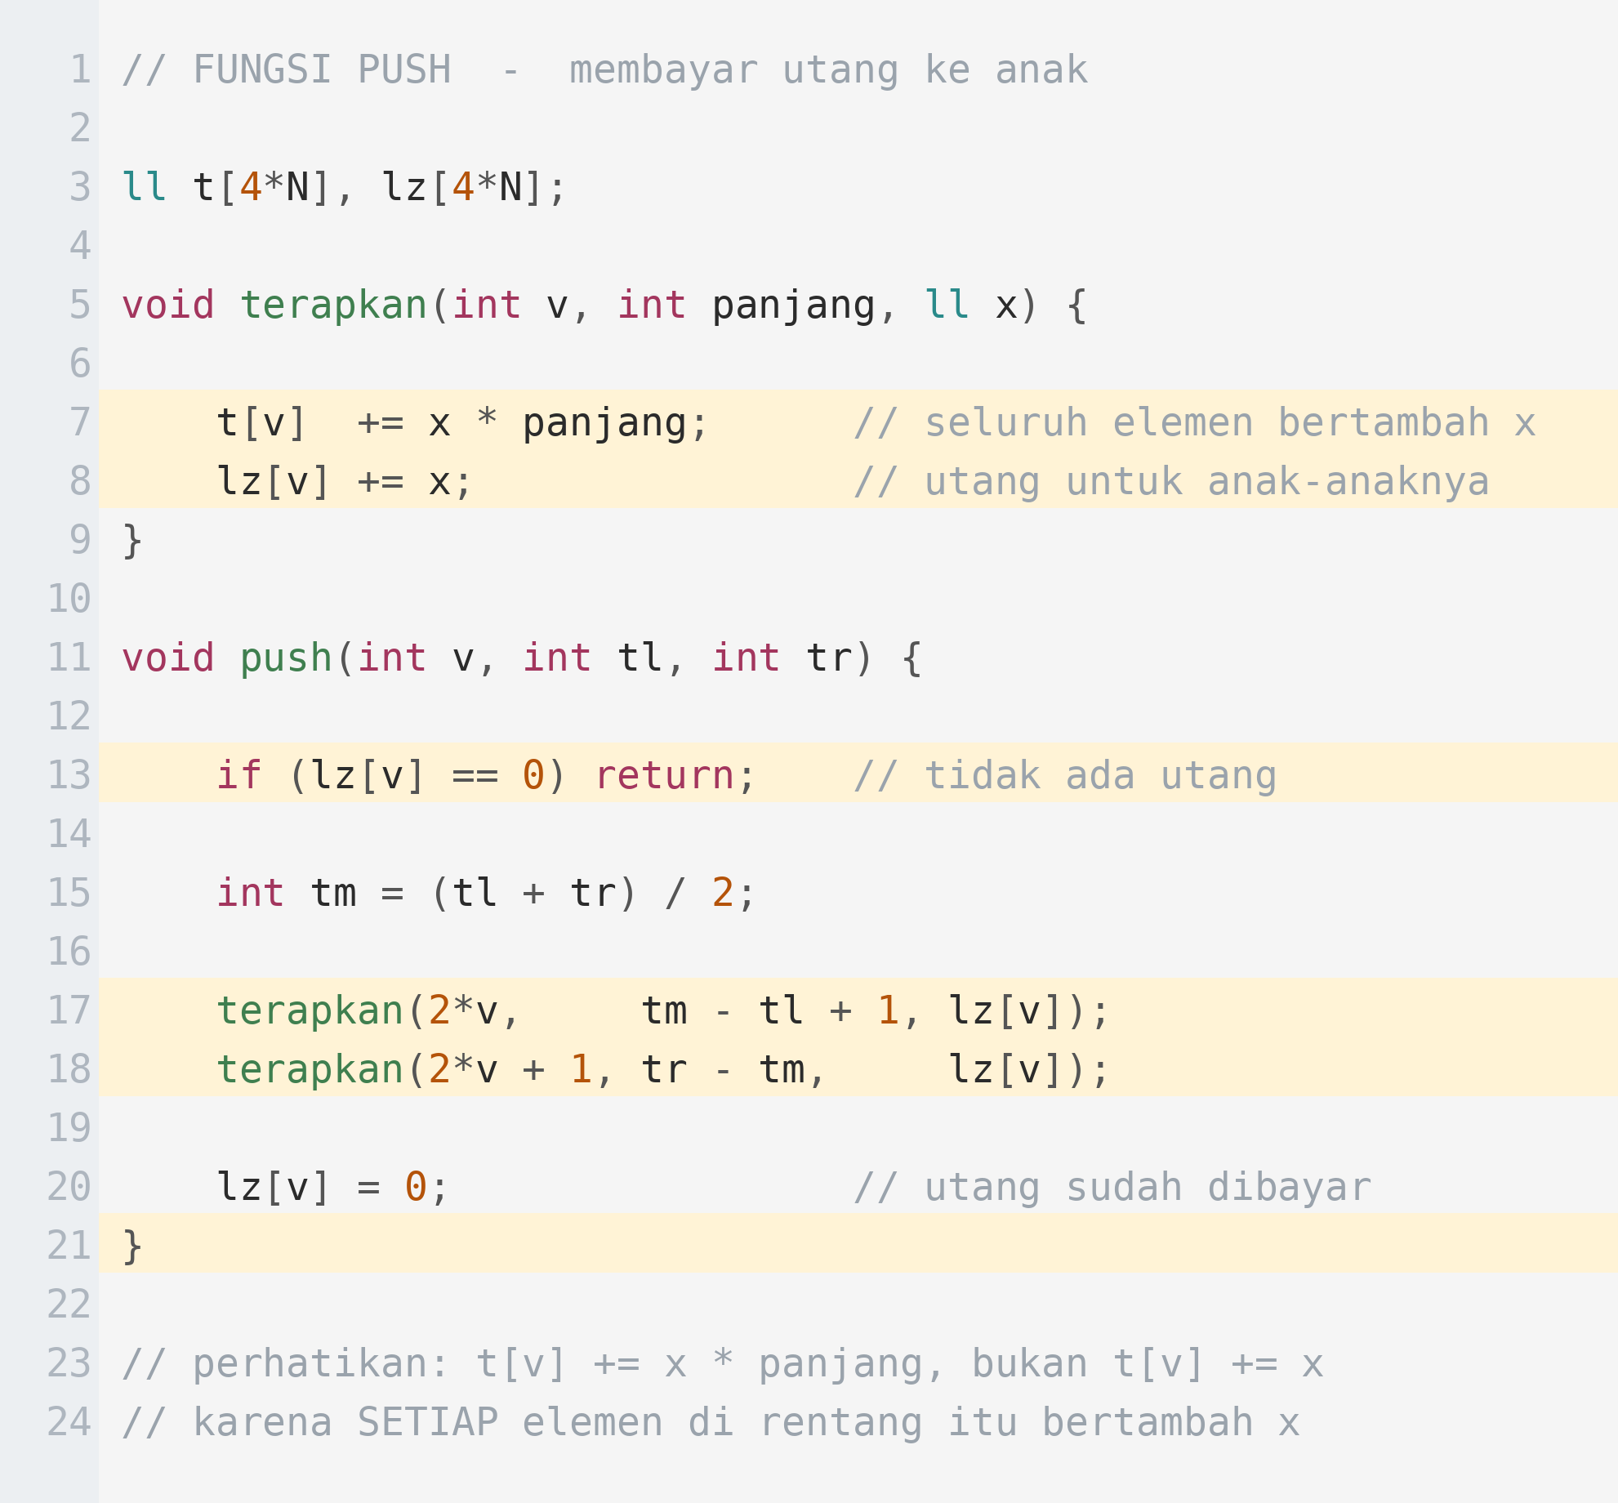
Fungsi push
Inti lazy propagation. Perhatikan bahwa panjang rentang ikut dikirim, karena setiap elemen bertambah x.
1
Fungsi terapkan melakukan dua hal sekaligus: memperbaiki nilai simpul, dan mencatat utang untuk anak-anaknya.
2
Nilai simpul bertambah x dikali PANJANG rentang, bukan x saja. Ini kesalahan yang sangat sering terjadi pada range sum.
3
Bila tidak ada utang, keluar lebih awal. Ini menghemat banyak pekerjaan pada simpul yang tidak pernah tersentuh update.
4
Panjang rentang anak kiri adalah tm - tl + 1, anak kanan tr - tm. Salah menghitung panjang membuat jumlahnya meleset.
5
Utang diteruskan ke kedua anak, bukan hanya satu. Keduanya sama-sama belum tahu ada perubahan.
6
Kosongkan catatan setelah dibayar. Bila lupa, utangnya akan dibayar berkali-kali dan nilainya membengkak.

Slide 17
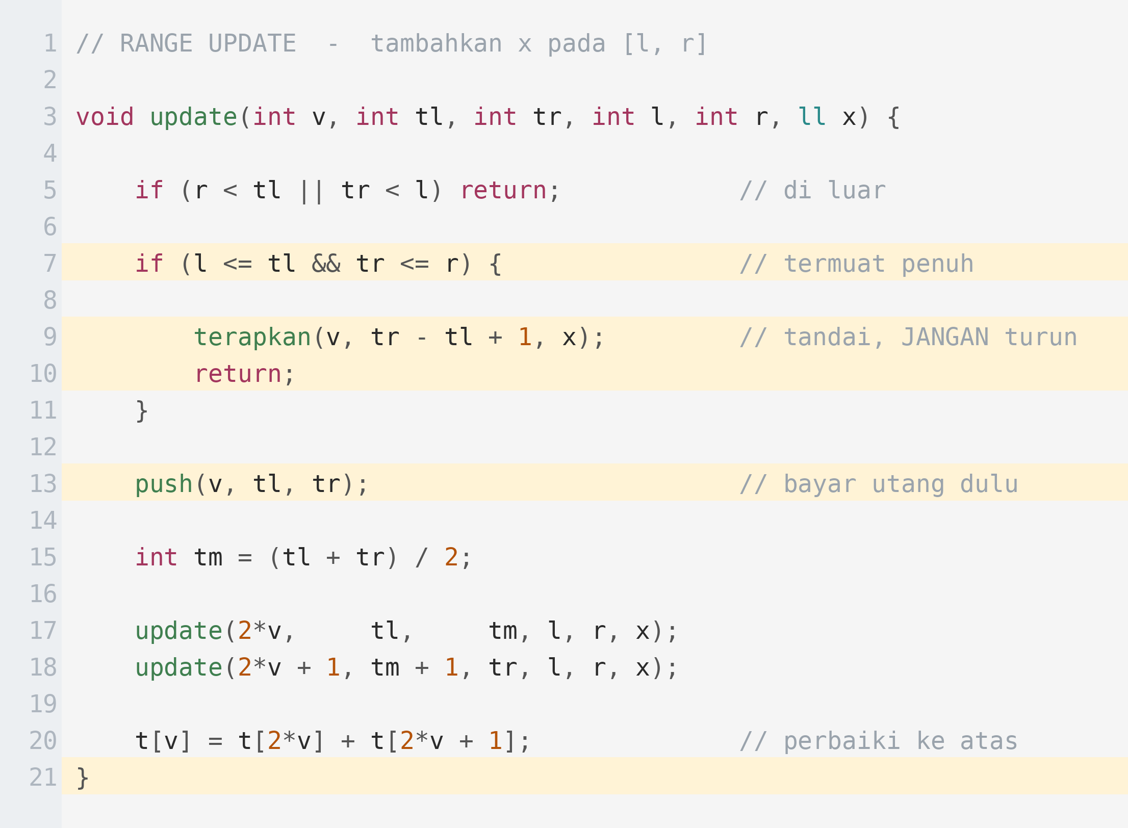
Range Update
Bandingkan dengan update titik pada Day 172. Yang bertambah hanya dua baris: penandaan dan pemanggilan push.
Perhatikan bahwa setelah menandai, fungsi langsung return. Tidak turun ke anak inilah yang membuat range update tetap O(log n).

Slide 18
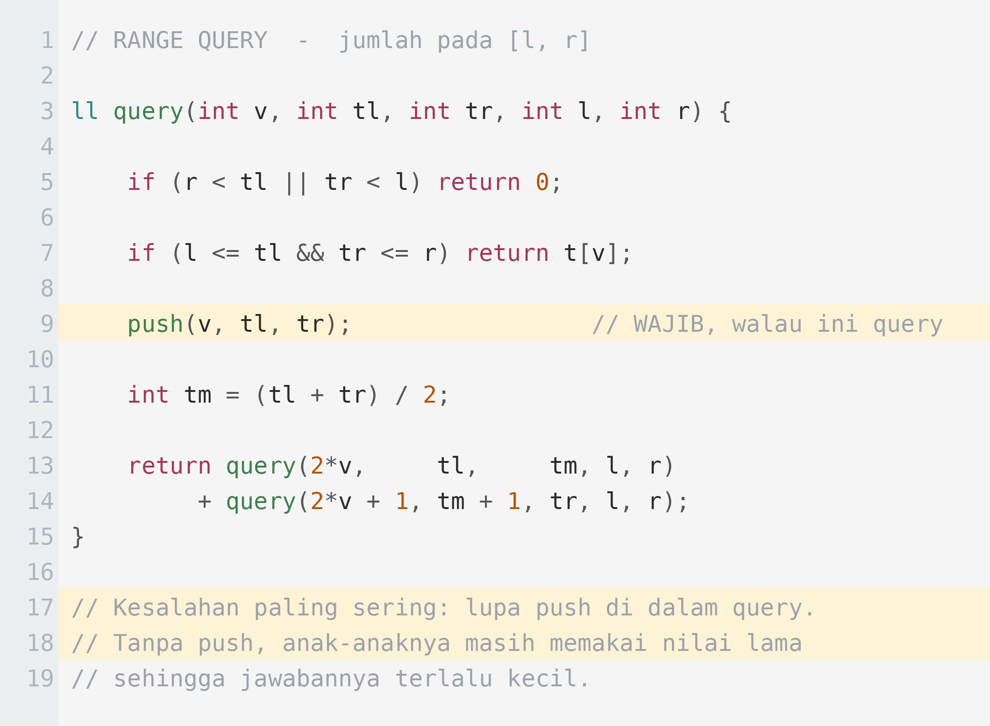
Range Query
Hampir sama dengan query biasa, kecuali satu baris tambahan yang wajib ada.
Melupakan push di dalam query adalah bug nomor satu pada lazy propagation, dan gejalanya jawaban yang terlalu kecil pada query yang menyentuh sebagian rentang.

Slide 19
04
Varian
Assign dan komposisi operasi

Slide 20
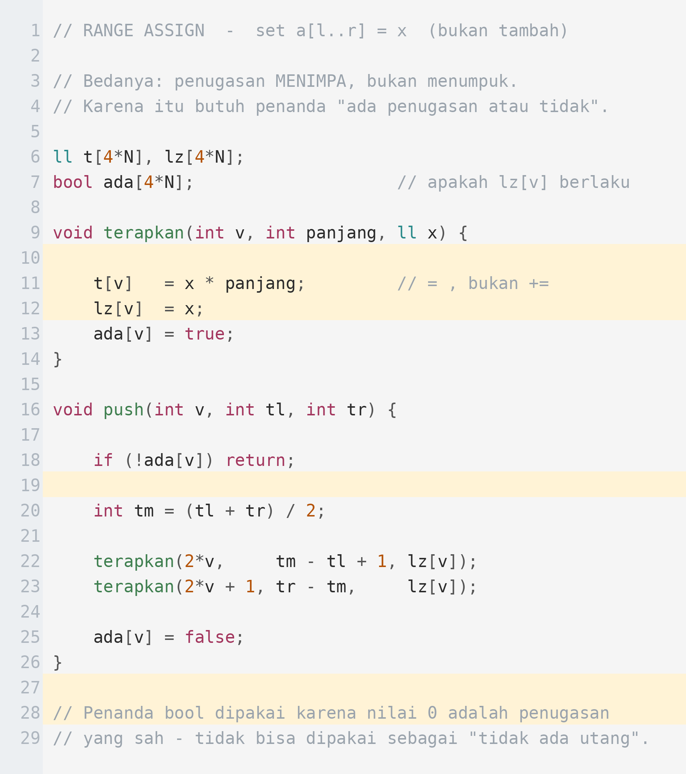
Range Assign
Penugasan menimpa, bukan menumpuk. Karena itu diperlukan penanda tersendiri, bukan sekadar nilai nol sebagai tanda kosong.
Kenapa perlu bool: pada range add, lz = 0 berarti "tidak ada utang". Pada range assign, menetapkan nilai 0 adalah perintah yang sah, sehingga 0 tidak bisa dipakai sebagai tanda kosong.

Slide 21
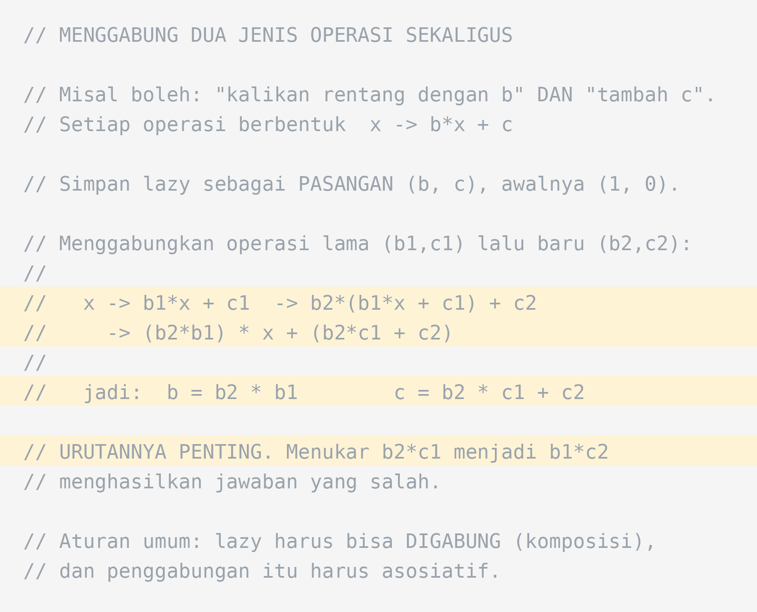
Komposisi Dua Operasi
Bila boleh mengalikan sekaligus menambah, lazy harus menyimpan pasangan dan tahu cara menggabungkan dua operasi.
Aturan umum lazy propagation: penanda harus bisa digabungkan menjadi satu penanda, dan penggabungan itu harus asosiatif. Bila tidak, lazy propagation tidak bisa dipakai.

Slide 22
Jebakan yang Sering Terjadi
Empat kesalahan yang menyumbang hampir seluruh bug pada lazy propagation.
Lupa push di dalam query
Query juga turun ke anak, sehingga juga wajib membayar utang lebih dulu. Ini kesalahan yang paling sering dan gejalanya jawaban terlalu kecil.
Lupa mengalikan dengan panjang rentang
Pada range sum, nilai simpul bertambah x dikali banyaknya elemen, bukan x saja. Untuk range minimum justru sebaliknya: cukup ditambah x.
Memakai nol sebagai tanda kosong pada assign
Menetapkan nilai nol adalah perintah yang sah. Gunakan penanda bool terpisah, atau nilai sentinel yang mustahil muncul.
Urutan komposisi terbalik
Bila ada dua jenis operasi, urutan penggabungan menentukan hasilnya. Tuliskan rumusnya di kertas lebih dulu, jangan menebak.

Slide 23
05
Contoh Soal
Dari pernyataan sampai kode lengkap

Slide 24
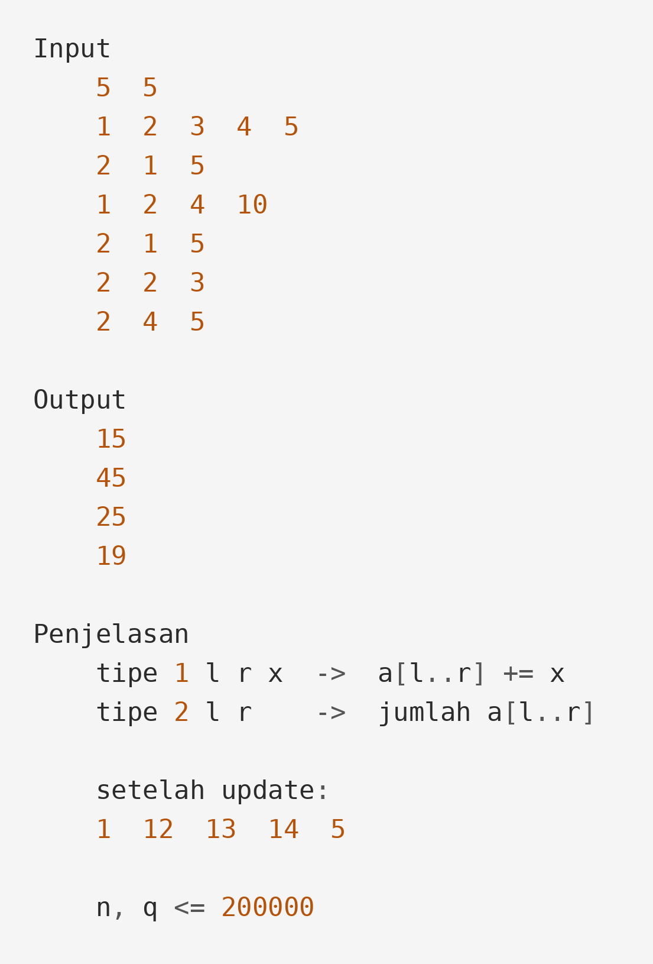
Latihan Terbimbing
SOAL
Tambah Rentang, Jumlah Rentang
Diberikan array n bilangan dan q perintah. Perintah tipe 1 menambahkan x ke setiap elemen pada a[l] sampai a[r]. Perintah tipe 2 menanyakan jumlah a[l] sampai a[r]. Jawab setiap perintah tipe 2.
1 <= n, q <= 200000
1 <= a[i], x <= 10^9
batas waktu 1 detik

Slide 25
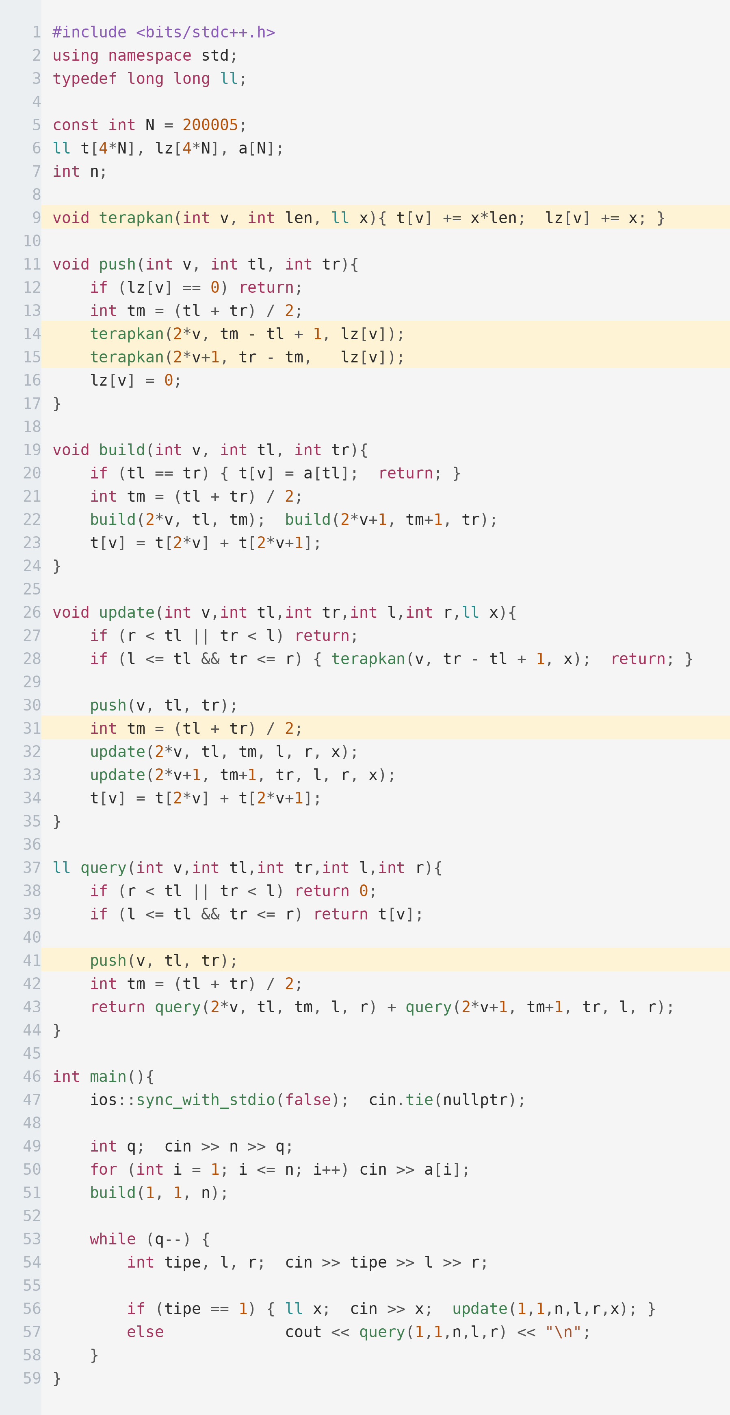
Pembahasan Lengkap
Perhatikan tiga tempat push dipanggil, dan perkalian dengan panjang rentang pada fungsi terapkan.
Kompleksitas O((n + q) log n). Jumlahnya bisa mencapai 2 x 10^5 x 10^9 = 2 x 10^14, sehingga long long wajib dipakai baik untuk t maupun untuk lz.

Slide 26
Latihan Mandiri
Dua soal pertama adalah range add langsung; tiga berikutnya menuntut penanda yang lebih rumit.
Soal | Yang dilatih | Tingkat
CSES — Range Update Queries | Range add dengan point query | Mudah
CSES — Range Updates and Sums | Range add dan range assign bersamaan | Sulit
Codeforces 52C | Range add melingkar dengan range minimum | Menengah
SPOJ HORRIBLE | Range add dengan range sum, klasik | Menengah
Codeforces 242E | Range XOR dengan segment tree per bit | Sulit

Slide 27
Ringkasan
Empat hal yang perlu terbawa dari materi ini.
Lazy adalah utang untuk ANAK
Nilai t[v] selalu sudah benar. Yang tertunda hanyalah penerusan perubahan kepada kedua anaknya.
Berhenti di simpul yang termuat penuh
Tidak turun ke anak inilah yang membuat range update tetap O(log n), bukan O(n).
push wajib sebelum setiap penurunan
Baik di update maupun di query. Melupakannya di query adalah bug nomor satu pada materi ini.
Penanda harus bisa digabungkan
Dua operasi berurutan harus bisa dinyatakan sebagai satu operasi. Bila tidak bisa, lazy propagation tidak berlaku untuk soal itu.

